Slide 1


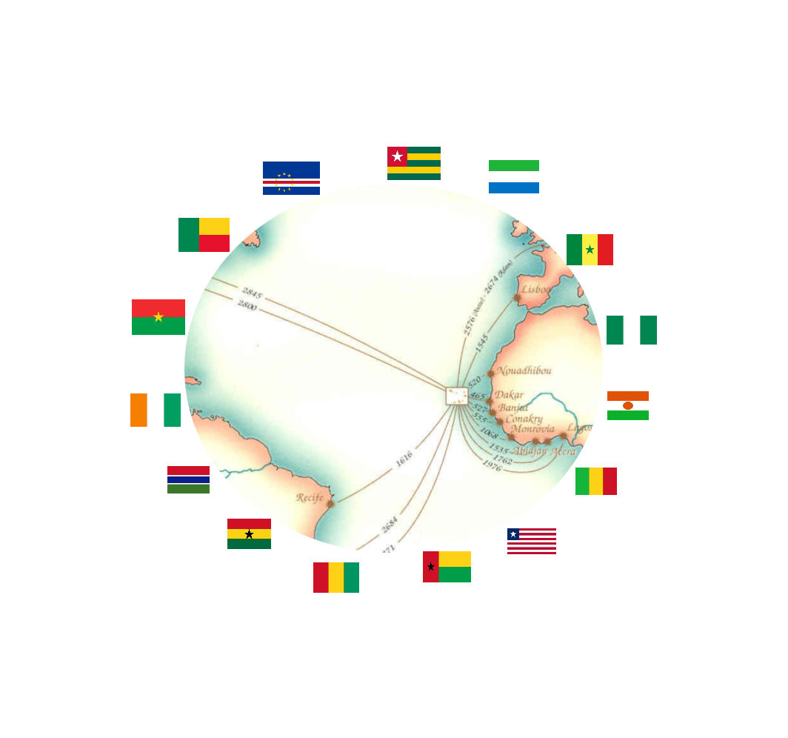
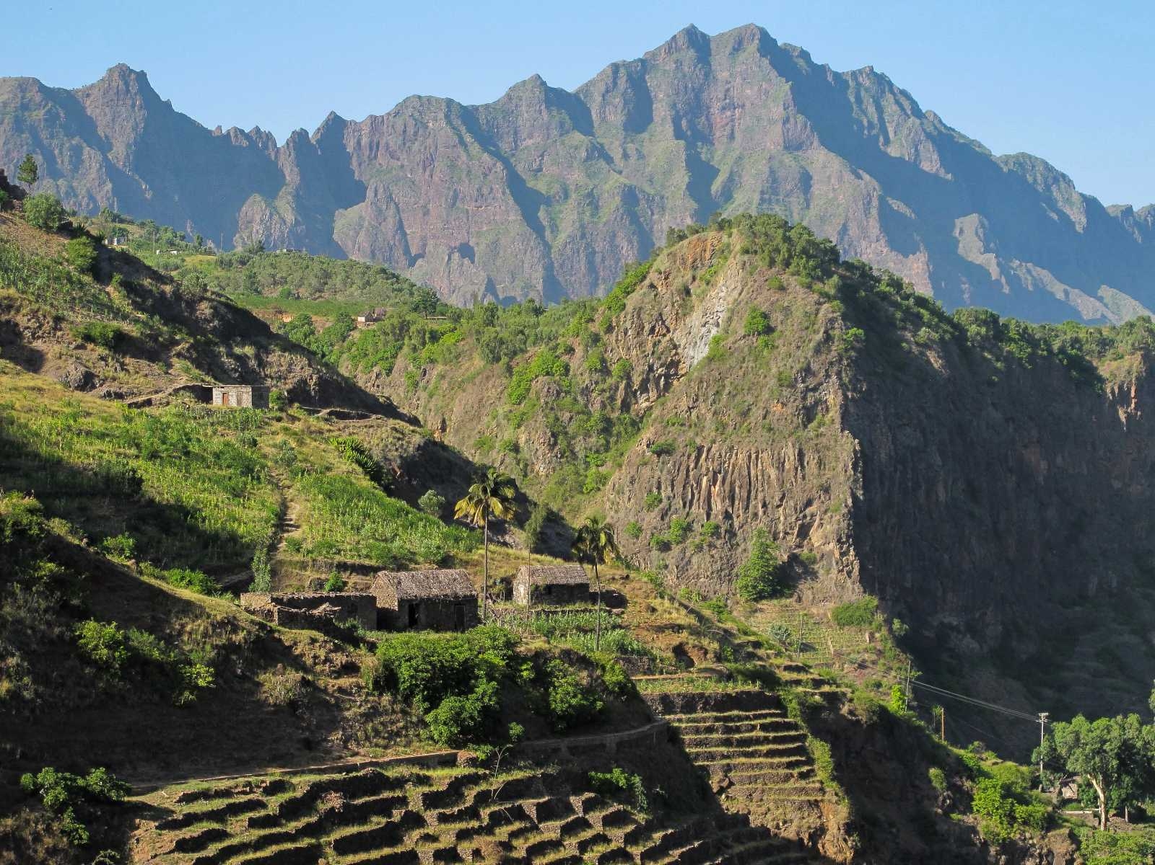
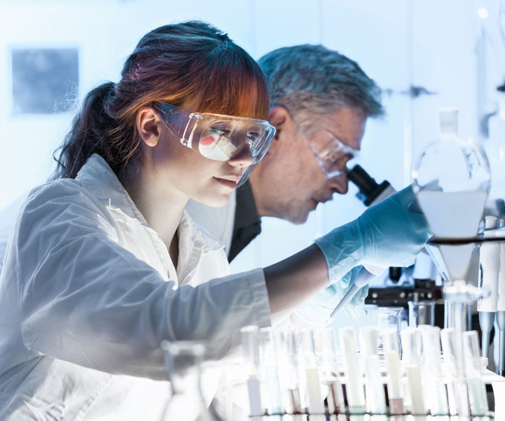
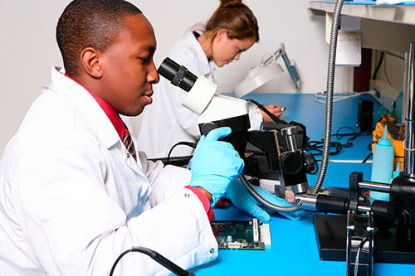
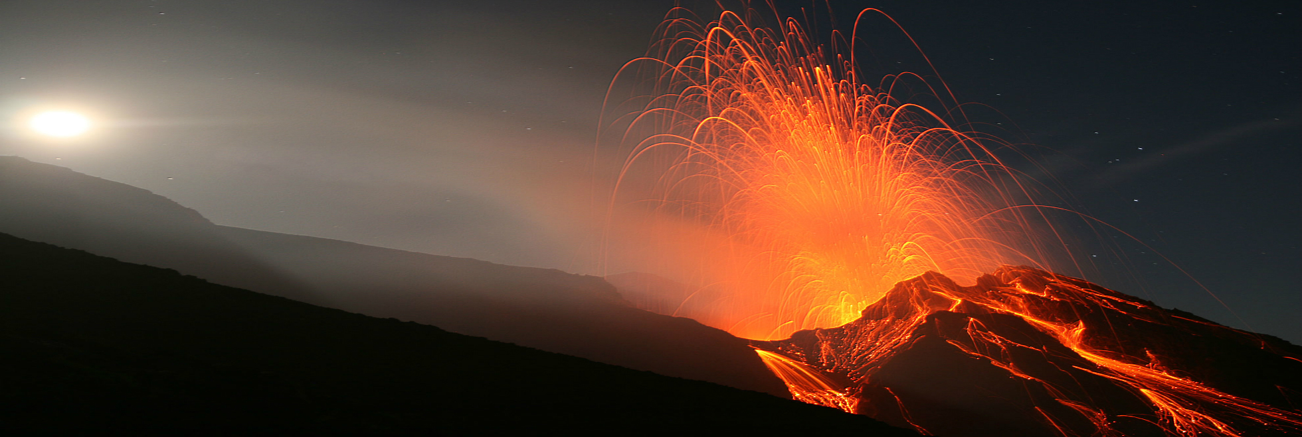

BASALT CONFERENCE
MESA REDONDA DE INTEGRAÇÃO E DEBATEs
Guia de discussão para a mesa redonda

Slide 2
Item | Pag | Item | Pag
Enquadramento | 3 | Guia para discussão na Mesa Redonda | 9
Consumo de fertilizantes na CEDEAO | 4 | Funcionamento dos debates | 10
Consumo Internacional de fertilizantes | 5 | Data e local de realização | 11
Objectivo da Mesa Redonda | 6 | Documento final previsto | 11
Programa da Mesa Redonda | 7 | Data e local de realização | 12 -15
Participantes | 8 | Conactos | 16
MESA REDONDA
GUIA DE DISCUSSÃO
09 JUNHO
______■______
2021
PRAIA
CABO VERDE
www.basaltconference.com
Focado na protecção Ambiental
Centrado na Inovação
PLANO
Acções
Resultados
Realista
Estratégico
Reavaliação
Pag 2

Slide 3
MESA REDONDA DE INTEGRAÇÃO E DEBATEs
PÓ DE BASALTO NA AGRICULTURA
QUALIDADE DOS ALIMENTOS E PROTEÇÃO AMBIENTAL
ENQUADRAMENTO
Terras agrícolas podem ser degradadas por muitas razões, designadamene: agricultura itinerante (ou nomadismo agrícola), sobrepastoreio, sobre-exploração de solos, desmatamento excessivo, salinização do solo após anos de irrigação intensiva, inundações repetidas de solos, bem como pelo processo natural de desgaste das rochas (intemperismo), entre outros. Neste sentido, torna-se necessário redobrar os esforços, as medidas e as práticas de restauração dos solos degradados e, em consequência a reposição da sua fertilidade.
Em Junho de 2006, os líderes africanos reuniram-se em Abuja, Nigéria, com o objetivo de adotar medidas à altura da importância dos fertilizantes para uma Revolução Verde Africana. O principal resultado dessa cimeira, confirmou o empenho dos Chefes de Estado africanos em conseguir um rápido aumento no uso de fertilizantes no continente, elevando a média de 9 quilogramas por hectare em 2006 para pelo menos 50 quilogramas por hectare em 2015, objetivo esse que até à data, 2021, não foi ainda alcançado, como o demonstra os dados apresentados nas duas páginas seguintes do presente documento.
O consumo médio de fertilizantes em África é de 10 kg / ha, cerca de 10% da média mundial, e quase 20 vezes menos do que a média da Ásia (191 kg / ha) e 9 vezes menos do que a média da América Latina (94 kg / ha). A fraca utilização de fertilizantes, em África, deve-se ao elevado preço dos fertilizantes, face ao poder de compra dos agricultores e a falta de alternativa oferecida aos produtores e aos agricultores.
Ao longo das últimas décadas relevantes centros de investigação aplicada, Universidades, Governos se dedicaram à procura de alternativas aos tradicionais fertilizantes químicos quer na perspetiva do aumento da rentabilidade agrícola, quer na qualidade dos alimentos produzidos e proteção ambiental. A aplicação de pó de rocha na agricultura revelou-se uma solução comprovada para a agricultura à altura dos desafiados que se colocam à sociedade contemporânea, quer no presente, quer no futuro.
As rochas basálticas possuem composição rica em elementos químicos e que são nutrientes às plantas, o que a torna apta para utilização na agricultura, melhorando a fertilidade dos solos, protegendo o ambiente, aumentando a rentabilidade agrícola e melhorando substancialmente a qualidade dos alimentos produzidos.
O uso de pós de rocha para fertilizar os solos é uma técnica milenar (civilizações incas e egípcias já se socorriam do uso de sub-produtos de rochas para fertilização de solos), que foi sendo deixada de lado, pela ampliação do uso e da oferta dos fertilizantes solúveis. Porém, os preços ascendentes desses produtos têm deixado um numero crescente de agricultores sem opção para fertilizar os solos e, assim, garantir produções compatíveis com seus esforços e investimentos realizados. A evolução tecnológica das últimas décadas permitem a produção de pó de rochas para uso na agricultura a um custo compatível com o poder de compra da generalidade da população.
É neste contexto que terá lugar uma «Mesa Redonda de Integração e Debates», reunindo alguns dos mais proeminentes investigadores internacionais no domínio de uso de pó de rocha para a fertilização de solos agrícolas. Tomarão igualmente parte, nesta Mesa Redonda: professionais dos sectores de agricultura; da protecção ambiental; da nutrição; universitários; investigadores; gestores Municipais e decisores nacionais e internacionais de políticas de Desenvolvimento.
Neste documento é apresentado, além do programa da referida «Mesa Redonda», o Guia de Discussão e debates que terá lugar no dia 9 de Junho de 2021.
MESA REDONDA
GUIA DE DISCUSSÃO
09 JUNHO
______■______
2021
PRAIA
CABO VERDE
Pag 3

Slide 4
CONSUMO DE FERTILIZANTES NA CEDEAO
[ quilogramas por hectare de terra arável ]
Pag 4

Slide 5
CONSUMO INTERNACIONAL DE FERTILIZANTES
[ quilogramas por hectare de terra arável ]
Pag 5

Slide 6
OBJECTIVO DA MESA REDONDA
O objetivo da «Mesa Redonda de Integração e Debates», é possibilitar os conhecimentos científicos e tecnológicos e a partilha de experiências nacionais, regionais e internacionais no contexto de uso de pó de basalto na fertilização de solos agrícolas e suas vantagens a nível do aumento da rentabilidade agrícola, na qualidade dos alimentos produzidos e na proteção ambiental.
A Mesa Redonda reforça o enfoque nos fundamentos científicos e tecnológicos de «Rochagem» como instrumento adequado de resposta à segurança alimentar, à uma alimentação saudável e à proteção ambiental.
A Mesa Redonda tem igualmente como objectivo disponibilizar aos decisores públicos e privados um conjunto de instrumentos e conhecimentos podendo servir de apoio às políticas orientadas para boas práticas de uma agricultura rentável e sustentável fundada em tecnologia de «Rochagem», designadamente nos domínios da investição científica; de processos legislativo; de processos de regulamentação e de controlo da qualidade dos alimentos produzidos com base na utilização de pós de rochas na fertilização de solos agrícolas.
MESA REDONDA
GUIA DE DISCUSSÃO
09 JUNHO
______■______
2021
PRAIA
CABO VERDE
Pag 6

Slide 7
PROGRAMA
PROGRAMA DA MESA REDONDA
PÓ DE BASALTO NA AGRICULTURA
QUALIDADE DE ALIMENTOS E PROTEÇÃO AMBIENTAL
«MESA REDONDA DE INTEGRAÇÃO E DEBATES»
DIA 09 Junho 2021
08:00 – 09:30
09:30 – 09:45
09:45 – 11:15
11:15 – 11:30
11:30 – 13:00
13:00 – 14:30
14:30 – 16:00
20:30 – 23:00
Tema I: Pesquisa, Legislação, Regulamentação e Tecnologia de «Rochagem»
Moderador: ANMCV - Associação Nacional Municípios Caboverdianos
Intervenções de especialistas :
■ Prof. Suzi Huff Theodoro - Professora e Investigadora da Universidade de Brasília - Brasil
■ Prof. Emérito Peter van Straaten - Universidade de Guelph – Canadá
■ Prof. Eder Martins – Investigador na EMBRAPA Empresa Brasileira de Pesquisa Agropecuária - Brasil
Debates
Coffee Break
Tema II: Fertilização de solos agrícolas - práticas e manejos
Moderador: Câmara de Comércio, Indústria, Agricultura e Serviços de Sotavento – CCIASS (Cabo Verde)
Intervenções de especialistas :
■ Direcção da Agricultura e do Desenvolvimento Rural – Comissão da CEDEAO
■ ARAA - Agência Regional para a Agricultura e Alimentação
■ Prof. Émérito Othon Henry Leonardos, da Universidade de Brasília – Brasil
Debates
Coffee Break
Tema III: O potencial do basalto como agromineral e suas especificidades
Moderador: Laboratório de Engenharia Civil de Cabo Verde
Intervenções de especialistas :
■ MSc. Magda Bergmann - Investigadora do Serviço Geológico do Brasil - Brasil
■ MSc. Andrea Sander - Investigadora do Serviço Geológico do Brasil – Brasil
■ Prof. Emérito Peter van Straaten – Universidade de Guelph – Canadá
■ Prof Jean Pierre Tchouankoue – Universidade de Yaoundé - Camarões
Debates
Almoço
Tema IV: Rentabilidade agrícola e controle de qualidade dos alimentos produzidos
Moderador: Universidade de Cabo Verde
Intervenções de especialistas :
■ FAO – Organização das Nações Unidas para Alimentação e Agricultura
■ ENSA - Escola Nacional Superior de Agronomia de Yamoussoukro – Côte d’Ivoire
■ Prof. Bernardo Knapik – Investigador na Universidade Estadual do Paraná – Brasil
Debates
Jantar de Boas Vindas «OS SABORES DA CEDEAO»
MESA REDONDA
GUIA DE DISCUSSÃO
09 JUNHO
______■______
2021
PRAIA
CABO VERDE
Nota: Alguns dos nomes mencionados ainda estão em processo de confirmação.
Pag 7

Slide 8
PARTICIPANTES
A «Mesa Redonda de Integração e Debates» proporcionará uma oportunidade, relevante, para um diálogo entre investigadores de méritos internacionalmente reconhecidos e representantes de alto nível de instituições nacionais e internacionais; responsáveis pela agricultura, ambiente e nutrição dos diferentes Municípios; Investigadores; Universidades e os agentes de Desenvolvimentio em geral.
A «Mesa Redonda de Integração e Debates» será aberta a todos os participantes na Conferência Internacional intitulada «BASALT CONFERENCE» e todos os demais interessados, nomeadamente, representantes de organizações não governamentais também serão convidados a participar.
MESA REDONDA
GUIA DE DISCUSSÃO
09 JUNHO
______■______
2021
PRAIA
CABO VERDE
Pag 8

Slide 9
Guia para a discussão na mesa redonda
As intervenções na «Mesa Redonda de Integração e Debates» devem focar no uso de pó de rocha na agricultura e sua especificidade científicá e tecnológica. Entre essas especificidades científicas e tecnológicas, os intervenientes podem abordar:
  a) Realidades actuais e históricas de uso de pó de rocha na fertilização de terras agrícolas;
  b) As orientações gerais e tendências de políticas públicas, fatores científicos, tecnológicos e ambientais que sustentam os fundamentos de uso de pó de rocha na fertilização de solos agrícolas;
  c) As diferentes categorias e tipos de nutrientes e que integram a composição química do basalto dando-lhe condições naturais de fertilizantes;
  d) As políticas públlicas de investigação científica e tecnológica, processo de legislação, regulamentação e controlo de uso de pó de basalto na agricultura;
  e) Mecanismos e seus respectivos papéis e funções na formulação, implementação, controlo e monitorização da qualidade de alimentos produzidos com base no uso de pó de rocha na fertilização de solos agrícolas;
  f) As relações entre o uso de pó de rocha na fertilização de solos agrícolas e a rentabilidade agrícola e qualidade dos alimentos produzidos;
  g) Os tipos e qualidades de solos agrícola susceptíveis de beneficiar e potencias a uso de pó de rocha da respectiva fertilização;
  h) As tendências na evolução presente e futuro de uso de pó de ronha na agricultura;
  i) A relação causa e efeito entre uso de pó de rocha na fertilização de solos agrícolas e seus efeitos na preservação do ambiente.
Após Intervenções dos especialistas em cada tema que faz parte do programa da «Mesa Redonda de Integração e Debates», abrirá um periódo de debates em que todos os presentes poderão intervir apresentando as suas visões, bem como confrontar os especialistas com questões estrtitamente relacionados com os Temas em Debates.
MESA REDONDA
GUIA DE DISCUSSÃO
09 JUNHO
______■______
2021
PRAIA
CABO VERDE
Pag 9

Slide 10
FUNCIONAMENTO DOS DEBATES
Para permitir o diálogo entre os participantes da Mesa Redonda, em cada Tema existirão dois momentos de intervenções: um primeiro momento é reservado aos membros dos painés que farão as respectivas intervenções; e, após intervenções dos membros dos painéis todos os participantes serão convidados a intervir.
As discussões levarão a uma livre troca de experiências, lições aprendidas e boas práticas de uso de pó de rochas na fertilização de solos agrícolas, e a uma visão geral informal dos desafios que se colocam ao uso massivo de pó de rocha na fertilização de solos agrícolas. Essas discuções serão animadas de forma dinâmica com o objetivo de preservar seu caráter interativo e será gerido por um Moderador que integra o elenco de cada painel / Tema.
Os participantes serão convidados pelo Moderador a fazer breves intervenções / comentários, fazer perguntas e responder aos palestrantes / especialistas dos Painés, e não se limitar apenas a ler uma declaração previamente preparada, assumindo, assim, os debates a forma de um diálogo entre os especialistas e os Participantes. Cada intervenção dos participantes não devem exceder três minutos, de modo a permitir que um número máximo de participantes possam intervir.
MESA REDONDA
GUIA DE DISCUSSÃO
09 JUNHO
______■______
2021
PRAIA
CABO VERDE
Pag 10

Slide 11
DOCUMENTO FINAL PREVISTO
A equipa editorial elaborará um resumo das apresentações e debates feitas durante a Mesa Redonda e será reproduzido no relatório final da Conferência Internacional e servirá de guia para os trabalhos que se seguirão nas relações com as entidades públicas e privadas, assim como com as instituições internacionais, com vistas à introdução do pó de basalto na agricultura como fertilizante nos países que possam se interessar por esta tecnologia (a tecnologia de «Rochagem»).
MESA REDONDA
GUIA DE DISCUSSÃO
09 JUNHO
______■______
2021
PRAIA
CABO VERDE
Pag 11

Slide 12
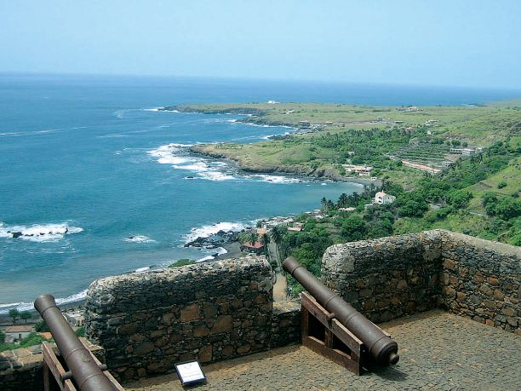
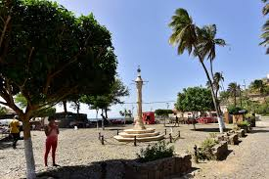
DATA E LOCAL DE REALIZAÇÃO
A «Mesa Redonda de Integração e Debates» será realizada no Concelho da Ribeira Grande de Santiago, Cidade Velha, Ilha de Santiago, Cabo Verde, no dia 9 de Junho de 2021, das 08h00 às 16h00, como parte integrante da da Programação da Conferência Internacional, intitulada «BASALT CONFERENCE».
MESA REDONDA
GUIA DE DISCUSSÃO
BREVE FISTÓRIA DA CIDADE VELHA
09 JUNHO
______■______
2021
PRAIA
CABO VERDE
A cidade da Ribeira Grande de Santiago, mais conhecida por Cidade Velha, sede do Concelho com o mesmo nome, situa-se a cerca de 15 km da cidade da Praia, Capital de Cabo Verde, na Ilha de Santiago. Possui duas freguesias, Santíssimo Nome de Jesus e São João Baptista. Proclamada no século XVI, a Cidade Velha é considerada o berço de Cabo Verde.
Fundada em 1462, dois anos após a chegada dos navegadores portugueses à ilha de Santiago, foi a primeira cidade erguida pelos portugueses em África e a primeira capital de Cabo Verde. A escolha do local - um vale profundo, na foz de uma ribeira, a chamada Ribeira Grande - como centro do povoamento e implantação de uma povoação foi principalmente determinada pela abundância de água e pelas facilidades para a agricultura. O terreno acidentado influenciou a implantação dos edifícios, organizando-se a povoação em anfiteatro, orientado ao mar.
A Ribeira Grande serviu de base de tráfico de escravos e para aprovisionamento dos navios no seu período áureo, desde meados do século XV até finais do século XVI, durante o qual passaram pelo seu porto escravos de África para outras partes do Mundo, mantendo ainda alguma importância no início do século XVII, devido sobretudo ao tráfico negreiro. Ainda no século XV, foi porto de escala de Vasco da Gama, na sua viagem de descoberta do caminho marítimo para a Índia, e de Cristóvão Colombo, na sua terceira viagem para a América.
Pag 12

Slide 13
BREVE FISTÓRIA DA CIDADE VELHA
Os frequentes ataques de navios piratas nomeadamente de Francis Drake, levaram à fuga das populações para a vila de Praia de Santa Maria. Com o fim do tráfico de escravos e pelo facto de se situar junto a uma zona de pântanos, exposta a muitas doenças, os navegadores passaram a acostar no porto da Praia de Santa Maria, hoje cidade da Praia. A Ribeira Grande entrou em declínio, e em 1769 perdendo o seu estatuto de capital. Em 2005, com a reconstituição do concelho da Ribeira Grande de Santiago, a cidade voltou a ser proclamada.
A Cidade Velha conserva um significativo número de edifícios e ruínas, como a mais antiga igreja colonial do mundo, a Igreja de Nossa Senhora do Rosário, construída em 1495, em estilo manuelino. Em 10 de Maio de 2009, foi classificada pela UNESCO como Património Mundial da Humanidade e, no dia 26 de Junho do mesmo ano, como uma das Sete Maravilhas do Mundo de origem Portuguesa.
No dia 31 de Janeiro de 2012, perto da foz da Ribeira Grande de Maria Parda, encerraram-se as comemorações dos 550 Anos do Povoamento de Cabo Verde com a inauguração de um Memorial, oferecido pela UCCLA (União das Cidades Capitais de Língua portuguesa). A obra, da autoria da escultora Maria Luísa Alte da Veiga, é feita em bronze e em pedra local, reproduzindo uma caravela, a cruz da Ordem de Cristo e o símbolo do Município da Ribeira Grande de Santiago. O Memorial contém a seguinte inscrição: «Aqui arribaram, em 1 de Maio de 1460, os navegadores António da Noli e Diogo Gomes, ao serviço do Infante português D. Henrique».
MESA REDONDA
GUIA DE DISCUSSÃO
09 JUNHO
______■______
2021
PRAIA
CABO VERDE
Pag 13

Slide 14
LUGARES DE INTERESSE TURÍSTICO
O Pelourinho, erguido em 1512 oi 1520. Neste pilar de mármore, os escravos «rebeldes» eram punidos publicamente. Foi restaurado nos anos 60. Está na praça principal da cidade.
O Forte Real de São Filipe, que domina a cidade 120 metros acima do nível do mad, foi construído em 1587-93. Este forte foi erguido como defesa contra os ataques dos piratas e corsários, principalmente franceses e ingleses.
A Igreja de Nossa Senhora do Rosário, a igreja colonial mais antiga do mundo, construída em 1495. Tem uma capela lateral em estilo gótico manuelino.
As ruínas do Convento de São Francisco, construído em 1657 numa encosta fora do centro da cidade. Serviu como local de culto e de formação. Foi saqueado e danificado no assalto de piratas em 1712. A igreja do convento foi restaurada em 2002.
As ruínas da Sé Catedral, cuja construção foi iniciada em 1556 e concluída em 1705, tendo sido pilhada e severamente danificada por piratas franceses em 1712. As suas impressionantes ruínas (a igreja tinha 60 m de comprimento) foram conservadas em 2004.
Muitas casas tradicionais podem ser encontradas ao longo da Rua Banana e da Rua Carreira. A Rua Banana, que conduz à igreja, foi a primeira rua de urbanização portuguesa nos trópicos.
A Sé Catedral da cidade começou a ser erguida em 1555, sendo concluída em 1693, quando a cidade já tinha perdido muito de sua importância. Foi saqueada e severamente danificada por piratas franceses em 1712.
O «Porto de Lamisqueiro», situado na localidade de Gouveia, foi o primeiro Porto de Cabo Verde. Este Porto desempenhou no passado um papel preponderante, nomeadamente através da sua utilização como porta de saída nas exportações de «purgueiras» e laranjas que outrora o Concelho de Ribeira Grande de Santiago fora produtora pioneira.
MESA REDONDA
GUIA DE DISCUSSÃO
09 JUNHO
______■______
2021
PRAIA
CABO VERDE
Pag 14

Slide 15
CLIMA
A Cidade Velha tem um clima quente de deserto. Tem uma precipitação média de 201 milímetros e uma temperatura média de 25.2 °C. O mês mais frio é Janeiro (média 23 °C) e o mais quente é Outubro (média 28 °C).
MESA REDONDA
GUIA DE DISCUSSÃO
09 JUNHO
______■______
2021
PRAIA
CABO VERDE
Pag 15

Slide 16

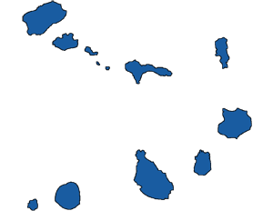
BASALT CONFERENCE
MESA REDONDA DE INTEGRAÇÃO E DEBATES
09 JUIN
________■________
2021
PRAIA
ILHA DE SANTIAGO
CABO VERDE
CONTACTOS
MESA REDONDA
WhatsApp:+351 964 406 800
Viber:+351 964 406 800
Skype: emergys
info@basaltconference.com
www.basaltconference.com
Pag 16

